Slide 1
LATAM Medical Excellence (COE)
Overview Brasil
Gabriela Diccini
14 de abril, 2023

Slide 2
LATAM Medical Excellence (COE) De um time operacional a um parceiro estratégico
Lançamento em 14 de junho de 2021, com a revisão médica de materiais promocionais na região
Iniciamos com 4 colegas (1 para Brasil e 3 para países de língua espanhola)
Atualmente, além da revisão de materiais promocionais o time também é responsável por:
Revisão de materiais de treinamento
Gerenciamento e monitoramento do Pfizer CaRes (EAPs) e CT24 (NIS) para países de língua espanhola
Operacionalização de eventos médicos estratégicos para a região (exemplos: LOF 2022 e Hematology Class 2023)
Gestão da plataforma mGCMA para materiais M2M em linha com a política MA01
Criação de conteúdo M2M (exemplos: manuscritos, AdBos, KOL mapping entre outros)
Parceria para lançamentos (Launch Excellence: desenho de atividades médicas para lançamentos)
Geração de evidências científicas (Data Generation)

Slide 3
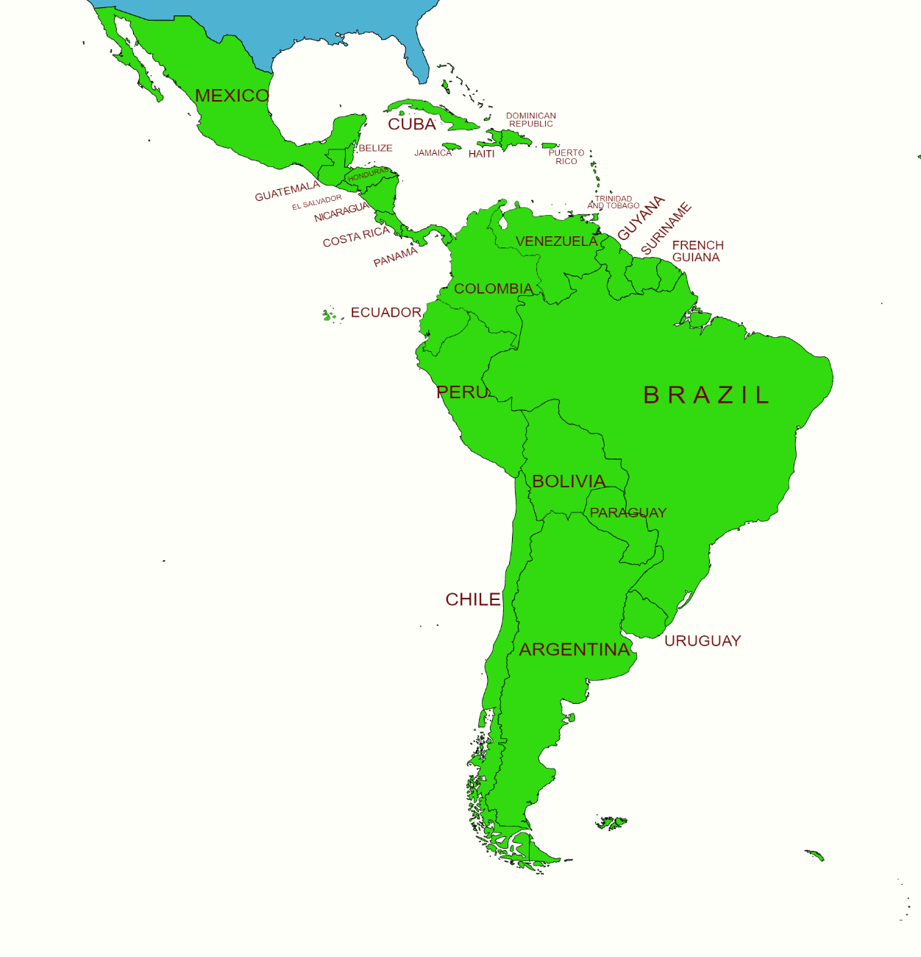
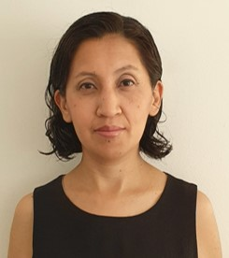






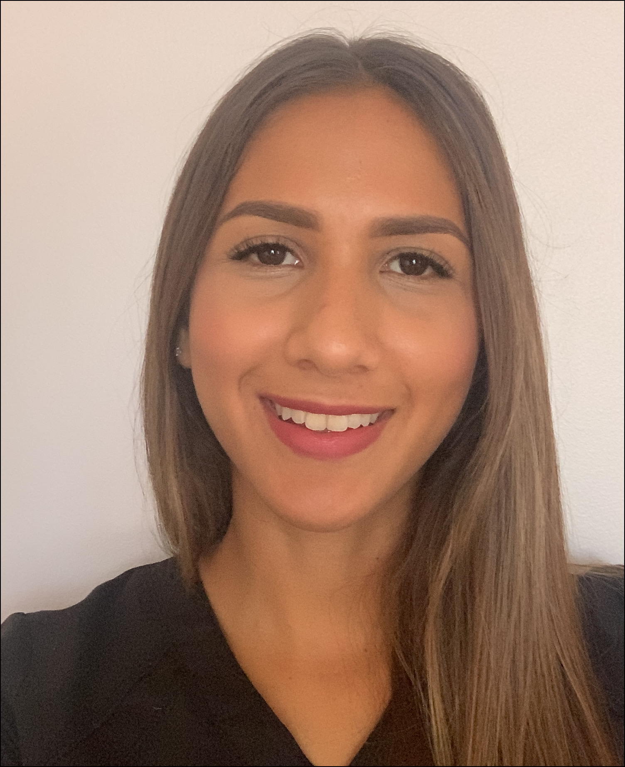
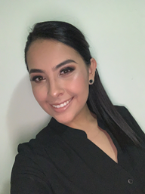



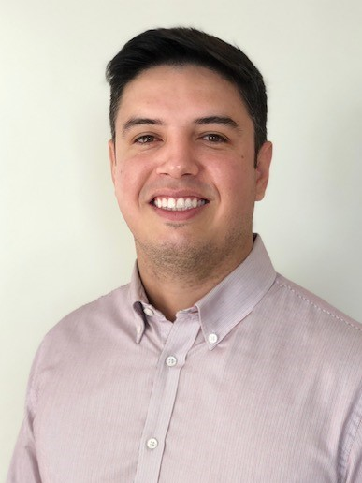




LATAM Medical Excellence (COE) De um time operacional a um parceiro estratégico
Diana
Noemí
Amanda
Ashley
Edgar
Karla
Jose
Monica
Mari
Adriana
Karina
Felipe
Gabriela
Sofia
Mayara
Ivana

Slide 4
LATAM Medical Excellence (COE) De um time operacional a um parceiro estratégico
Time de revisores Brasil
Felipe Tostes
Mayara Alá
Sofia Gouveia
Medicina Interna
COVID
Hospitalar
Vacinas
Oncologia
Doenças Raras
Inflamação & Immunologia

Slide 5
LATAM Medical Excellence (COE) De um time operacional a um parceiro estratégico
Métricas
*Dados a partir de 14 de junho de 2021
**Dados até 31 de março de 2023

Slide 6
LATAM Medical Excellence (COE) De um time operacional a um parceiro estratégico
Insights
O time de revisores COE performam esta atividade de forma mais ágil, e com maior excelência uma vez que são os experts na Política Global de Materiais Promocionais;
Devolvemos ao negócio os colegas médicos para que tenham foco em criar as estratégias médicas e interagir com KOLs e pagadores, alinhado as estratégias da Companhia trazendo verdadeiramente os avanços que mudam a vida dos pacientes;
As análises contribuíram para adicionarmos novas atividades como a revisão solo dos Tier 2 (iniciada em Novembro/23), futuramente para Tier 3 (2º. Semestre 2023), e ainda em 2023 revisão de bulas.

Slide 7
Muito obrigada!

